Slide 1

проф. Валентина Войноховска проф. Цветомир Василев

Slide 2

В Мудъл има два аспекта
1. Точките на самия тест (вътрешната скала)
Това е общият брой точки от всички въпроси.
Пример:
Въпрос 1 – 2 точки
Въпрос 2 – 3 точки
Въпрос 3 – 5 точки
Максимум за теста = 10 точки

Slide 3
В Мудъл има два аспекта
2. Оценка на дейността
Как тестът се отчита в дневника с оценки.

Slide 4
Примерен сценарий
Курс с три теста: Тест 1, Тест 2 и Тест 3
Тест 1
10 въпроса
Всеки въпрос=1 т.
Общо: 10 точки
Тест 2
10 въпроса
Различни точки (1 или 2)
Общо: 15 точки
Тест 3
10 въпроса
Различни точки (1, 2, 4)
С най-голяма тежест
Общо: 22 точки
Основни настройки за всички тестове
Разрешен брой опити: 1
Оценка за преминаване: 3
Максимална оценка: 6

Slide 5
Стъпка 1: създаване на тест 1
С Тест 1 ще демонстрираме:
как се задават точки на въпросите;
как Moodle сумира точките;
как точките се прескалират към оценка 2–6;
как резултатът се появява в електронния дневник.

Slide 6
Стъпка 1: създаване на тест 1
Име на теста | Тест 1
Брой въпроси | 10
Точки на въпрос | 1 т.
Общо точки | 10 т.
Опити | 1
Крайна оценка | 2–6

Slide 7
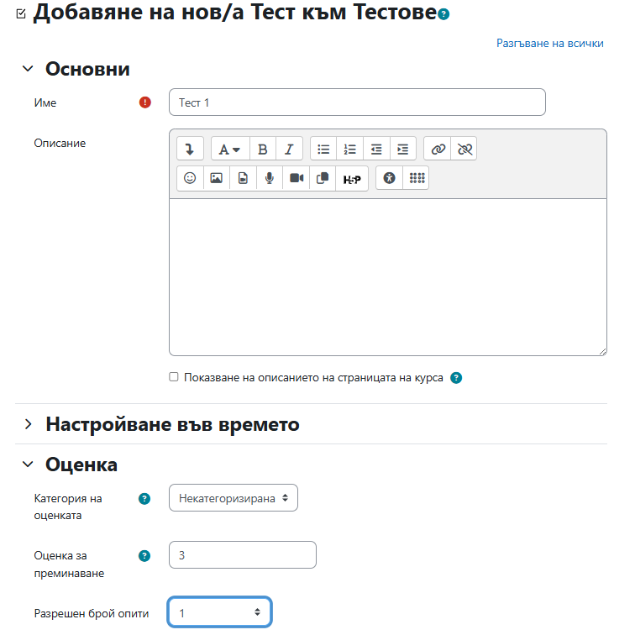


Стъпка 1: създаване на тест 1
Ключови настройки:
Оценка за преминаване: 3
Разрешен брой опити:1

Slide 8
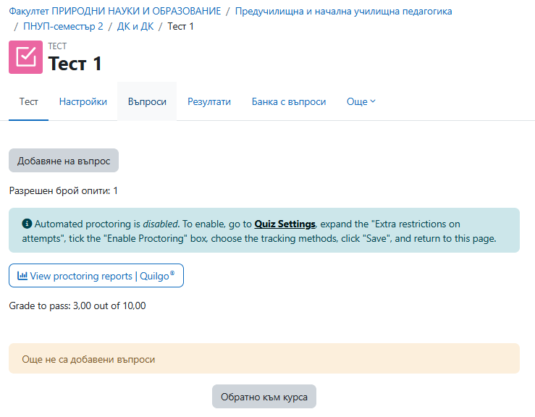

Стъпка 1: създаване на тест 1
Попълване на въпросите:
Тип въпроси: Множество възможни отговори
Четири опции за отговор
1 верен отговор
1 точка за всеки въпрос

Slide 9
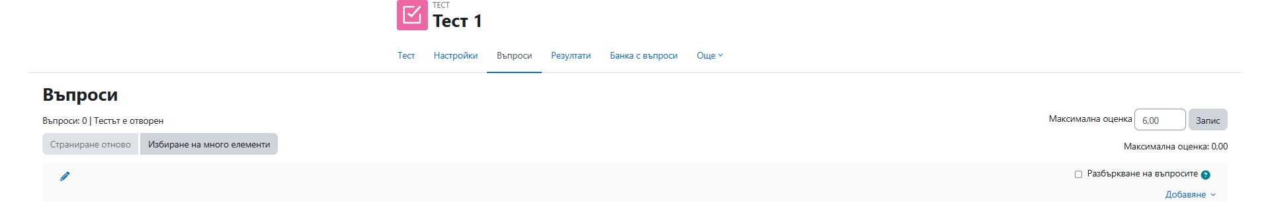
Стъпка 1: създаване на тест 1
Попълване на въпросите:
Тук казваме на Moodle: превърни точките в оценка по шестобалната система.

Slide 10
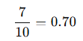
Стъпка 1: създаване на тест 1
Пресмятане на резултата
Стъпка 1: Колко от теста е решен правилно
Студентът има:
7 верни отговора
от общо 10
Това означава
Студентът е решил 70% от теста
Стъпка 2: Прескалиране към оценка 2-6
В теста сме задали:
Максимална оценка: 6
С това казваме на Мудъл:
„100%=оценка 6“
Следователно:
70% от максимума 6 е: 0.70 x 6 = 4.20

Slide 11
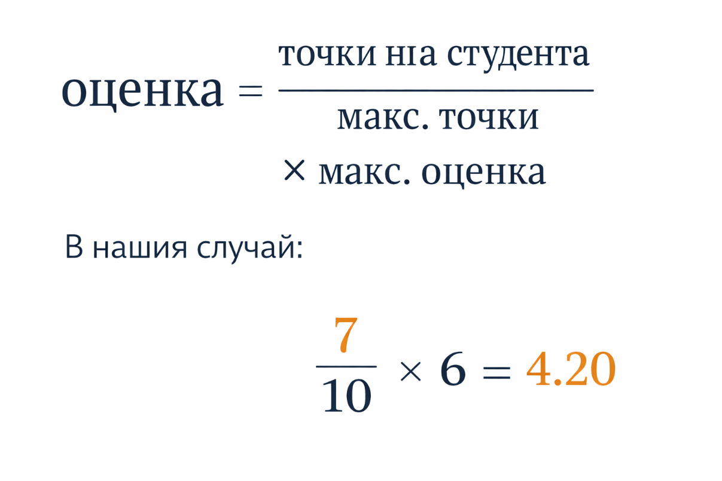
Стъпка 1: създаване на тест 1
Формулата е:
точки на студента
x макс. оценка

Slide 12
Стъпка 1: създаване на тест 1
При въвеждане на всеки въпрос избираме:
Тип на въпроса → Множество възможни отговори
Брой точки → 1
Един или много възможни отговори? → Само един отговор
Оценка (верен отговор) → 100%
Оценка (грешен отговор) → Нищо

Slide 13
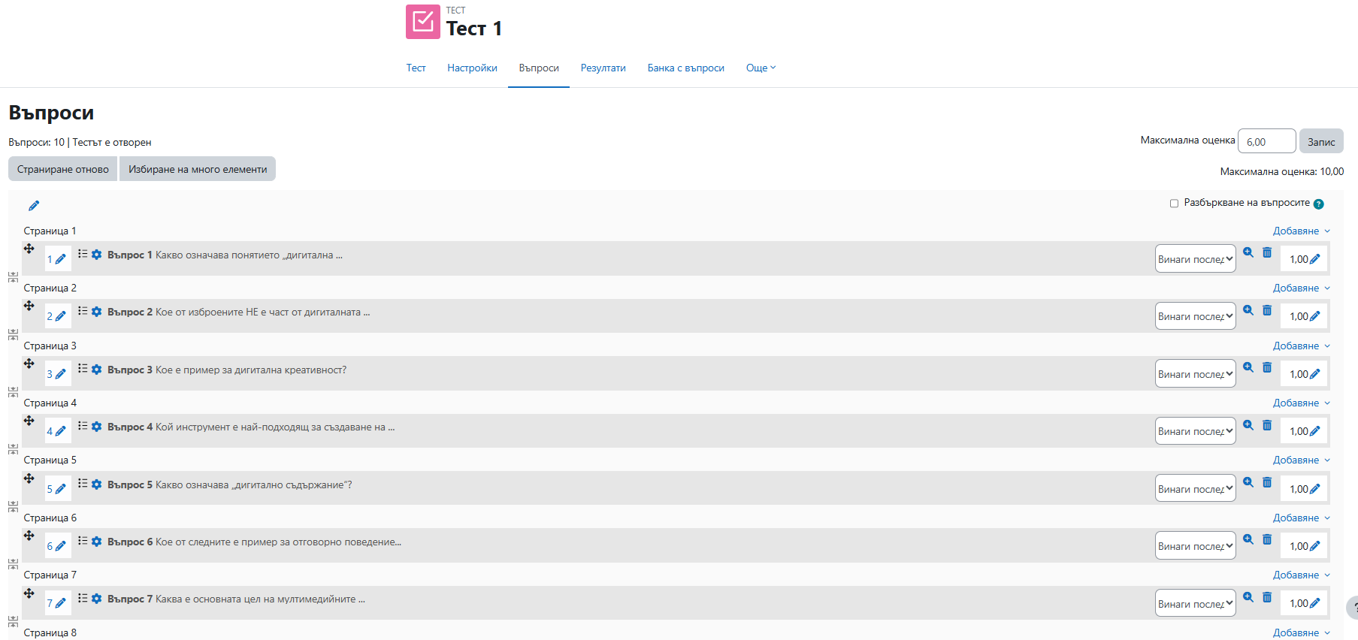


Стъпка 1: създаване на тест 1
Максимум точки за теста: 10

Slide 14
Стъпка 2: създаване на тест 2
С Тест 2 ще демонстрираме:
броят въпроси може да е същия (10);
точките на въпросите могат да са различни;
оценката пак се пресмята като процент;
Moodle не се интересува колко точки има тестът, а каква част от тях са отговорени вярно от студента.

Slide 15
Стъпка 2: създаване на тест 2
Име на теста | Тест 2
Брой въпроси | 10
Точки | различни
Общо точки | 15 т.
Опити | 1
Максимална оценка | 6
Оценка за преминаване | 3

Slide 16
Стъпка 2: създаване на тест 2
Ключови настройки:
Оценка за преминаване: 3
Разрешен брой опити:1
Тест 2

Slide 17
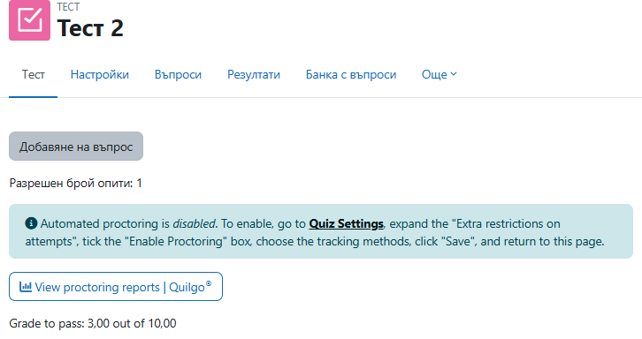
Стъпка 2: създаване на тест 2
Попълване на въпросите:
Въпроси 1-5 -> 1 точка
Въпроси 6-10 -> 2 точки

Slide 18
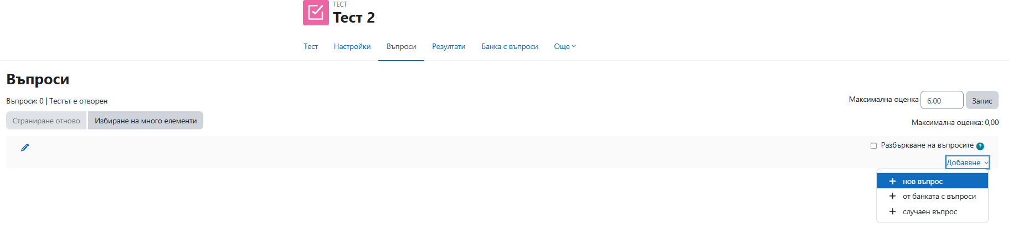
Стъпка 2: създаване на тест 2
Попълване на въпросите:

Slide 19
Стъпка 2: създаване на тест 2
При въвеждане на всеки въпрос избираме:
Тип на въпроса → Множество възможни отговори
Брой точки → Въпроси 1–5 → 1 точка
Въпроси 6–10 → 2 точки
Един или много възможни отговори? → Само един отговор
Оценка (верен отговор) → 100%
Оценка (грешен отговор) → Нищо

Slide 20
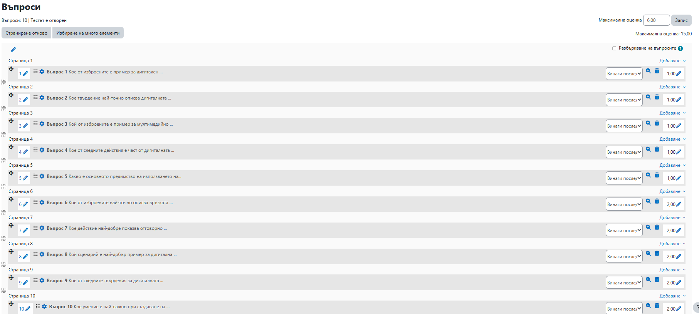
Стъпка 2: създаване на тест 2
Максимум точки за теста: 15

Slide 21
Стъпка 3: създаване на тест 3
С Тест 3 ще демонстрираме:
тестовете могат да имат различна вътрешна структура;
въпреки това всички се използват наравно в електронния дневник;
крайната оценка НЕ зависи от „по-тежкия“ тест, а от метода на изчисление в дневника.

Slide 22
Стъпка 3: създаване на тест 3
Име на теста | Тест 3
Брой въпроси | 10
Точки | различни
Общо точки | 22 т.
Опити | 1
Максимална оценка | 6
Оценка за преминаване | 3

Slide 23
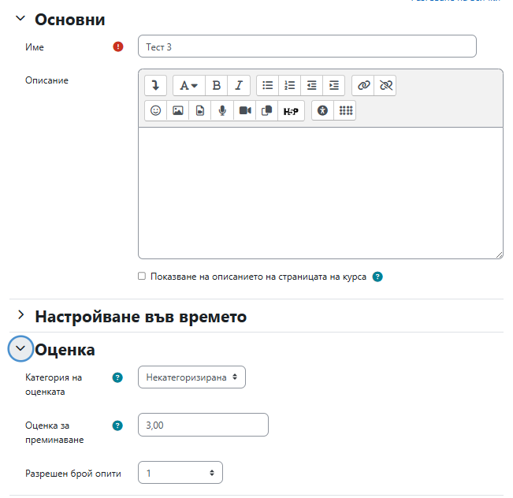
Стъпка 3: създаване на тест 3
Ключови настройки:
Оценка за преминаване: 3
Разрешен брой опити:1

Slide 24
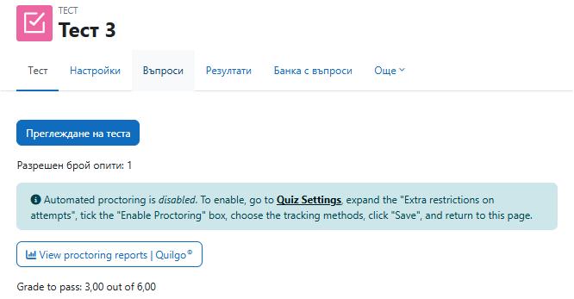
Стъпка 3: създаване на тест 3
Попълване на въпросите:
Въпроси | Точки | Общо
Въпроси 1–4 | 1 т. | 4 т.
Въпроси 5–7 | 2 т. | 6 т.
Въпроси 8–10 | 4 т. | 12 т.
Общо |  | 22 т.

Slide 25
Стъпка 3: създаване на тест 3
При въвеждане на всеки въпрос избираме:
Тип на въпроса → Множество възможни отговори
Брой точки → Въпроси 1–4 → 1 точка
Въпроси 5–7 → 2 точки
Въпроси 8–10 → 4 точки
Един или много възможни отговори? → Само един отговор
Оценка (верен отговор) → 100%
Оценка (грешен отговор) → Нищо

Slide 26
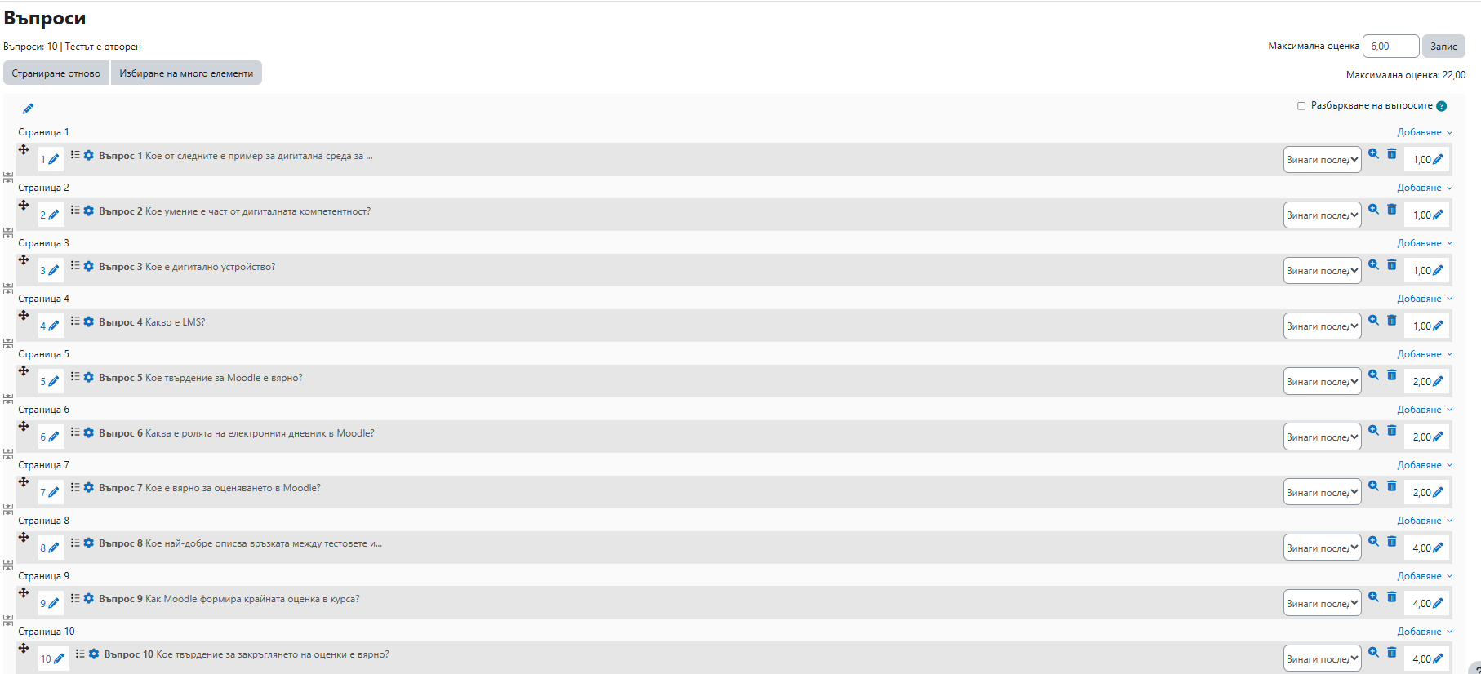
Стъпка 3: създаване на тест 3
Максимум точки за теста: 22

Slide 27
Обобщение
Точките в теста са вътрешна мярка.
Важното е съотношението между спечелените и максималните точки, а не самият им брой.

Slide 28
Обобщение
Различният брой точки прави тестовете различни по трудност, но...
Крайната оценка винаги се изчислява по една и съща логика.

Slide 29
Обобщение
Въпрос:
Трябва ли всички тестове да имат еднакъв брой точки?
Отговор:
Не. Всички тестове завършват с една и съща оценъчна скала, независимо от вътрешните точки.

Slide 30
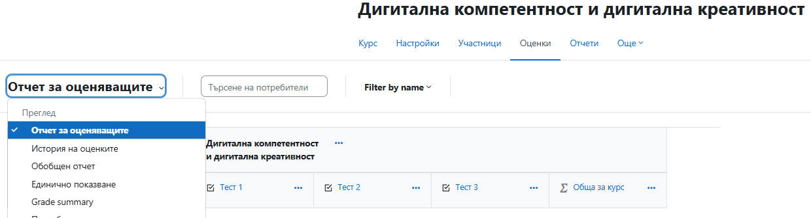
Електронен дневник
Преподавателят НЕ създава електронния дневник – Moodle го създава автоматично.

Slide 31
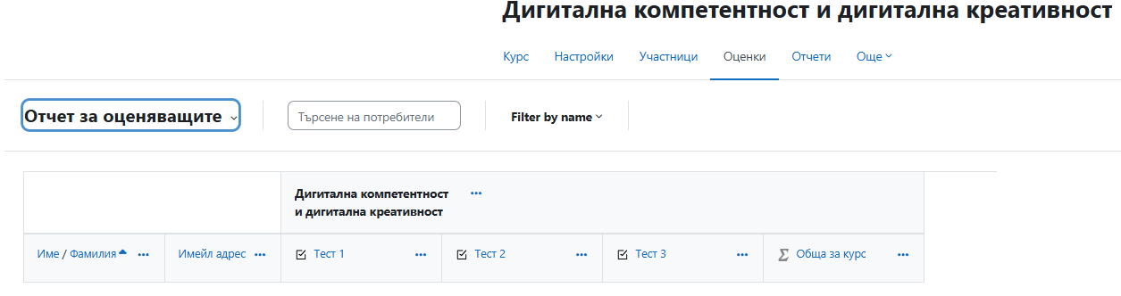
Електронен дневник

Slide 32
Електронен дневник
В конкретния пример искаме крайната оценка да се сметне като средна оценка от Тест 1, Тест 2 и Тест 3.
Няма значение, че тестовете имат различен брой точки – всички имат скала от 2 до 6.

Slide 33
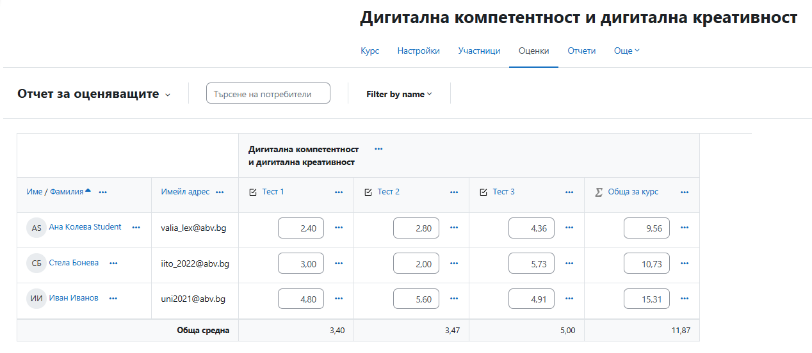

Електронен дневник

Slide 34
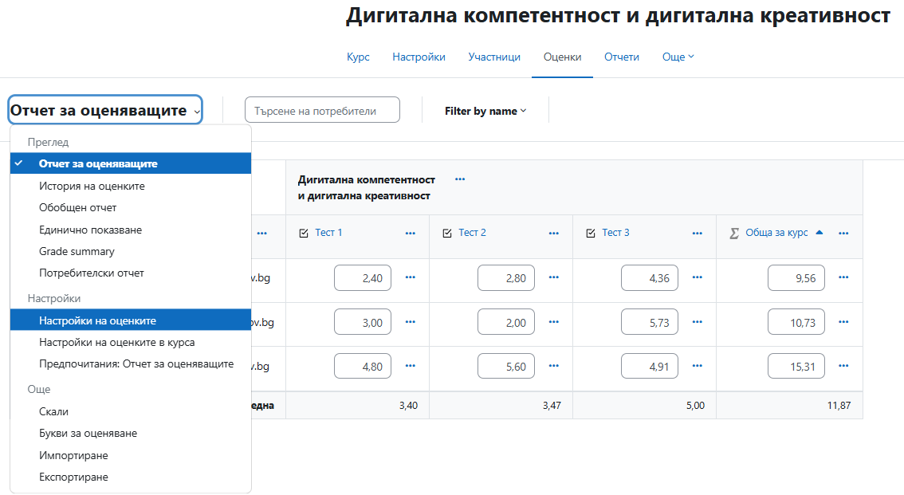
Електронен дневник

Slide 35
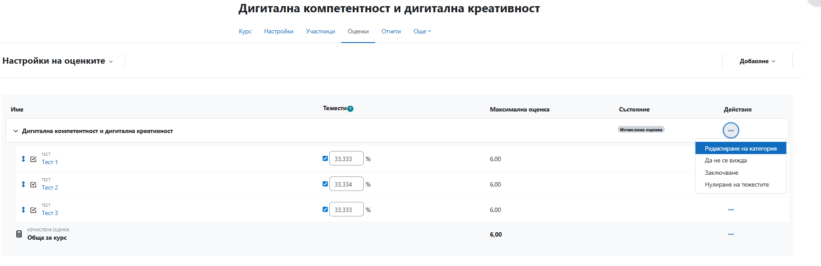
Електронен дневник

Slide 36
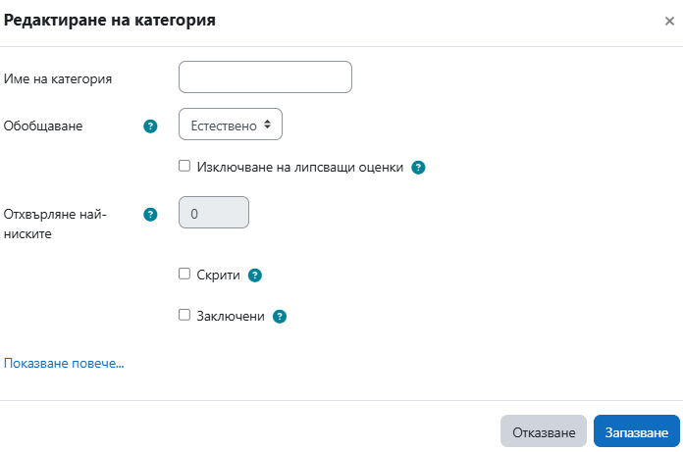
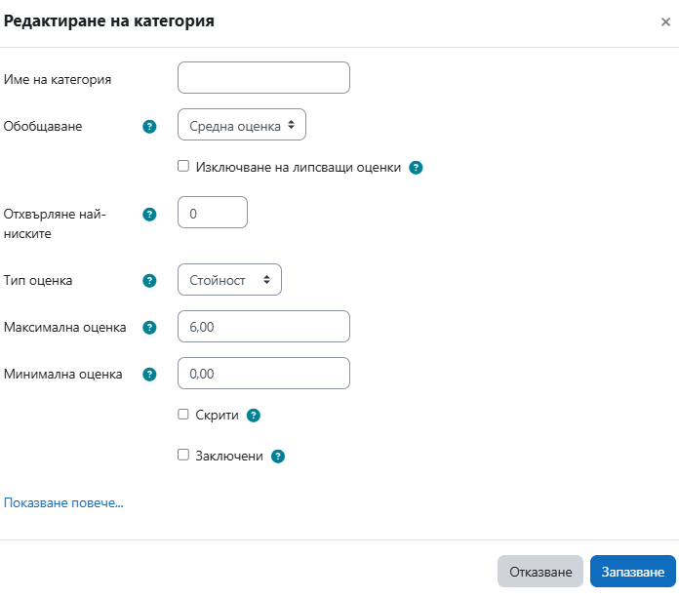
Електронен дневник
Средна оценка

Slide 37
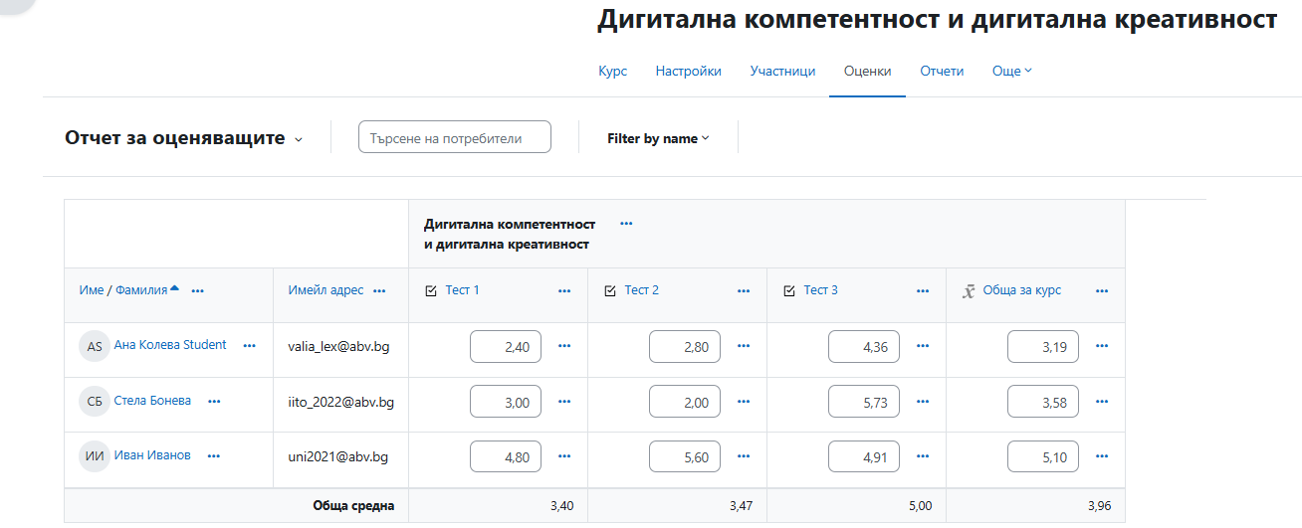
Електронен дневник

Slide 38
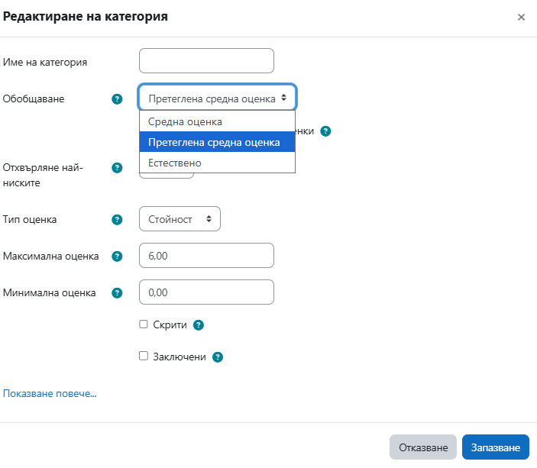
Електронен дневник
Тежести
Претеглена средна оценка

Slide 39
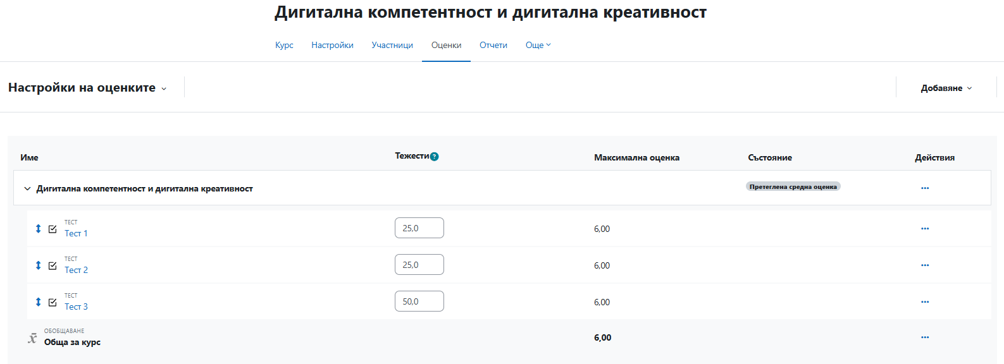
Електронен дневник
Определяме тежестите в проценти (%) или като относителни тегла (1, 1, 2)

Slide 40
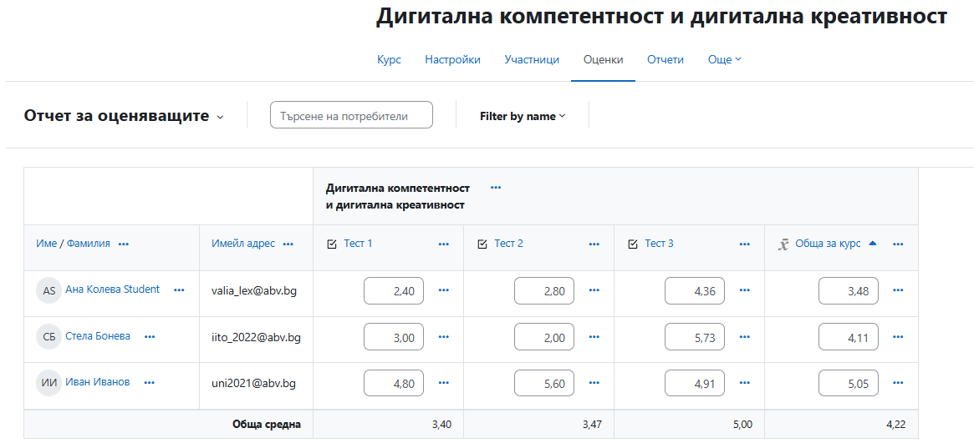
Електронен дневник
Тест 1 = 2,40
Тест 2 = 2,80
Тест 3 = 4,36
2,40 x 0,25 + 2,80 x 0,25 + 4,36 x 0,50 = 3,48

Slide 41
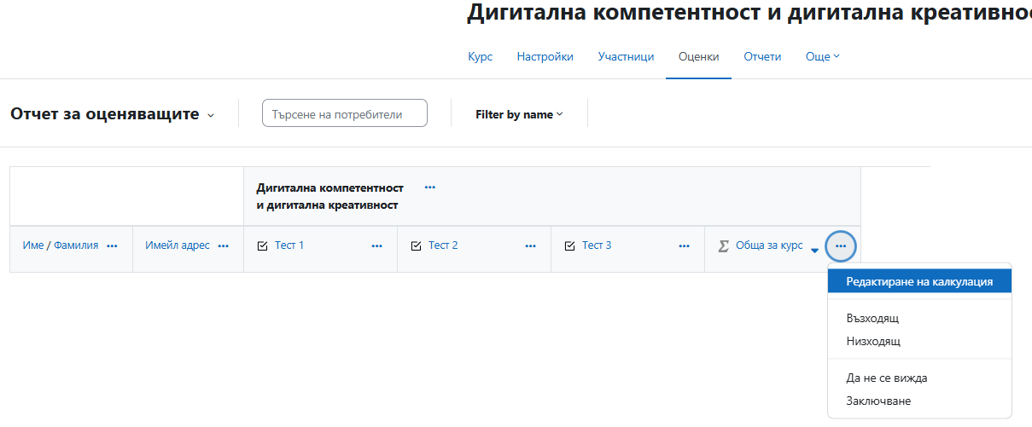
Електронен дневник
Може да променим как да се изчислява крайната оценка

Slide 42
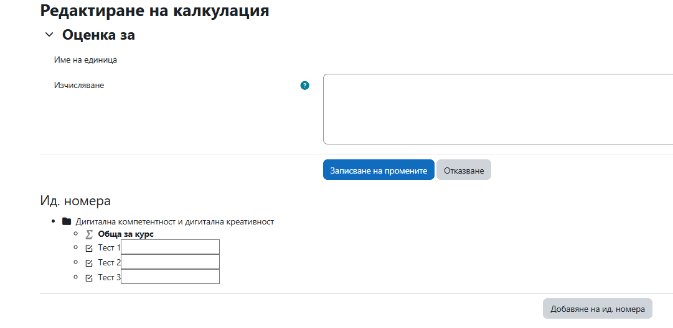
Електронен дневник
определя как се комбинират оценките;
изчислява крайната оценка за курса;
използва математическа логика, а не съдържание.
По каква формула Moodle смята крайната оценка.

Slide 43
Електронен дневник
Редактиране на калкулация се използва само когато оценяването зависи от условия, а не само от проценти.

Slide 44
Електронен дневник
Пример. В курса „Дигитална компетентност и дигитална креативност“ има:
Тест 1 – текущ контрол
Тест 2 – текущ контрол
Тест 3 – финален тест

Slide 45
Електронен дневник
Правило на преподавателя:
Финалният тест (Тест 3) се взема предвид САМО ако студентът има поне средна оценка 3.00 от Тест 1 и Тест 2.
Това правило НЕ може да се реализира само с тежести.

Slide 46
Електронен дневник
Тежестите могат да кажат:
„Тест 3 тежи 50%“
Но не могат да кажат:
„Ако Тест 1 и 2 са под 3 → Тест 3 не важи“
Това е условие, а не само процент.

Slide 47

Електронен дневник

Slide 48
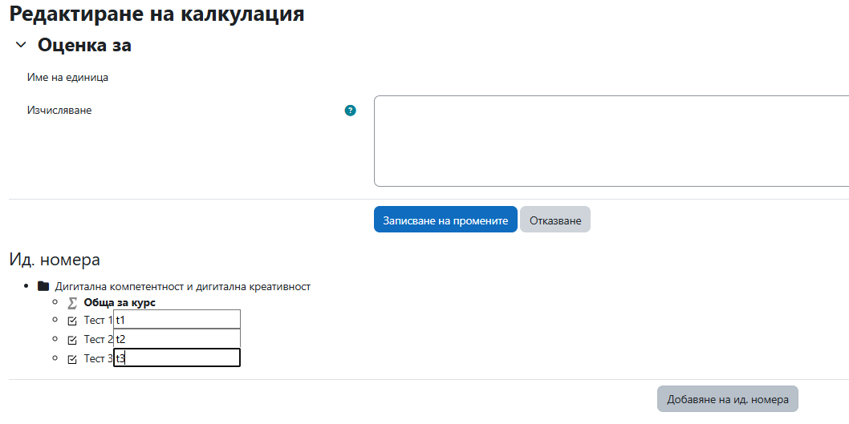
Електронен дневник
Не е задължително писането на формули – важно е да знаете, че Moodle го позволява.
Въвеждаме Ид. номер на всеки тест

Slide 49
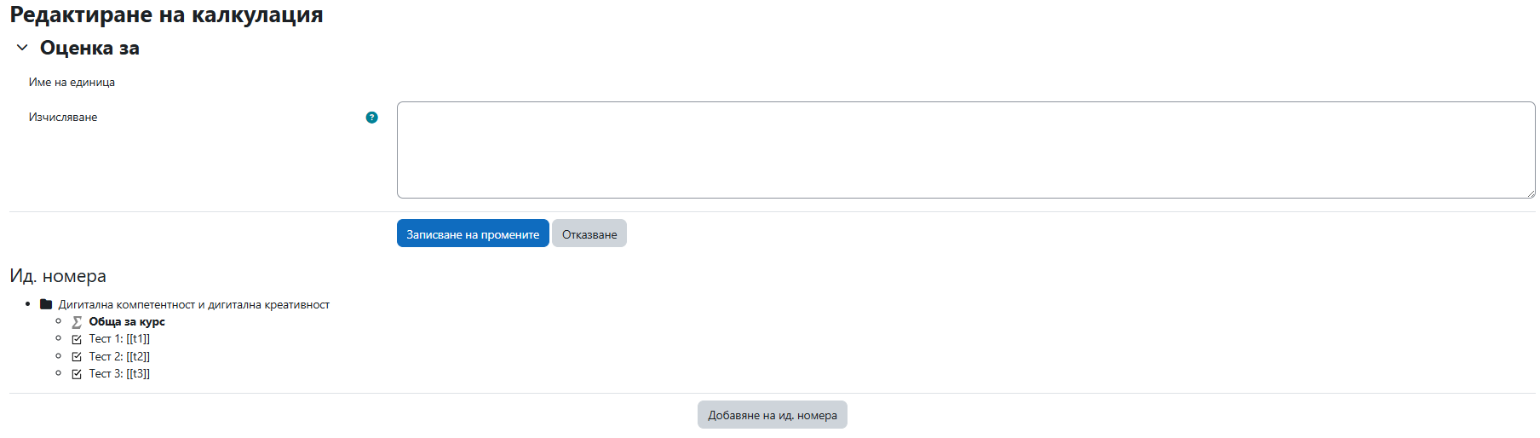
Електронен дневник
=if(average([[t1]];[[t2]])>=3; average([[t1]];[[t2]];[[t3]]); 2)
Първо Moodle проверява дали средната оценка от Тест 1 и Тест 2 е поне 3.
Ако да – включва и Тест 3 в крайната оценка.
Ако не – крайният резултат е 2.

Slide 50

Електронен дневник

Slide 51
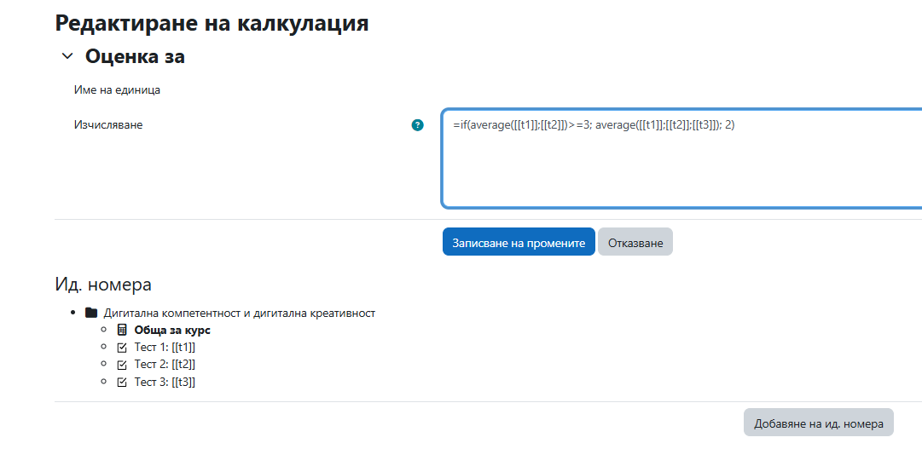
Електронен дневник

Slide 52
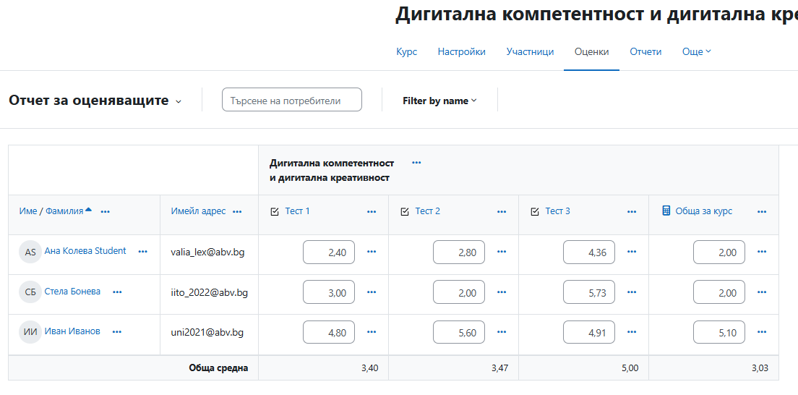
Електронен дневник

Slide 53
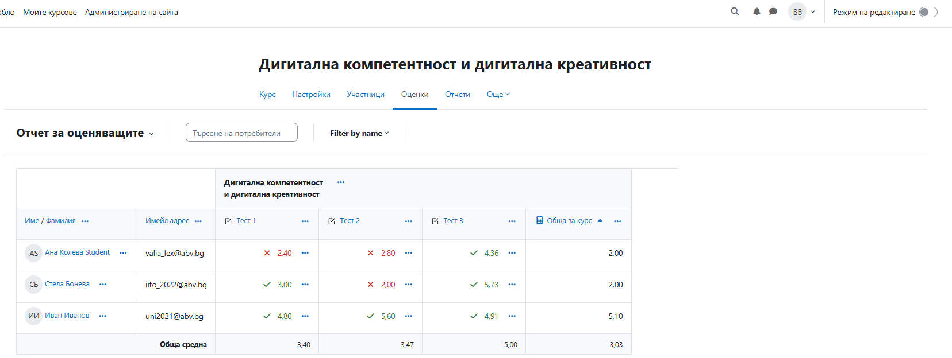
Електронен дневник

Slide 54

Край на втора част ☺

